Slide 1
Решение уравнений
Урок в 6 классе
Подготовил: учитель Кондратьева А.Г.

Slide 2

Решение уравнений
Решение линейных уравнений
Действия с рациональными числами
Раскрытие скобок
Приведение подобных слагаемых

Slide 3

5
:(-5)
-1
- 50
-15

Slide 4

-1
+1

Slide 5
Упростить выражение из правой таблицы и поставить ему в соответствие выражение из левой таблицы
1 | a + 2b – a – 3b
2 | -2a + 5 – 3 - a
3 | 8 – 4a + 3a -18
4 | 4t + 1 – 2t – 2
5 | 5 + 3t – 7 – 5t
А | -a - 10
Б | -2t - 2
В | -b
Г | 2t - 12
Д | 2t - 1
Е | -3a + 2

Slide 6
Найти уравнение, равносильное уравнению
2x - 6 = 5 – 7x
1 | 2x – 7x = 5 – 6
2 | 2x + 7x = 6 - 5
3 | 2x + 7x = 5 + 6
4 | -5x = 11
5 | 9x = 11

Slide 7
Найти уравнение, равносильное уравнению
-2x + 5 = 3 – 4x
1 | -2x + 4x = 3 - 5
2 | 2x + 4x = 3 + 5
3 | 2x + 4x = 5 - 3
4 | 2x = -2
5 | 6x = 2

Slide 8
Найти выражение, равное выражению
-2( -3x + 2y -4)
1 | -6x + 4y -8
2 | 6x + 2y -4
3 | 6x - 4y + 8
4 | -6x - 4y -8
5 | 6x + 4y -8

Slide 9
Математический диктант
Сумма чисел -2,1 и 3
Разность чисел -2,1 и 3
Частное чисел -2,1 и 3
Произведение чисел -2,1 и 3
Произведение числа -7 и выражения (2х – 3у)
Произведение числа -3 и выражения (2 – 2х + 3у)
.Сумма чисел -2 и х равна -1,5. Найти х.
.Разность чисел 5 и х равна -7,2. Найти х.
.Произведение чисел х и 2,4 равно -4,8. Найти х.
Число х в 3 раза больше числа 1,2. Найти х.
Число, противоположное х, равно -5. Найти х.
Число, противоположное х, равно 2,25. Найти х.

Slide 10
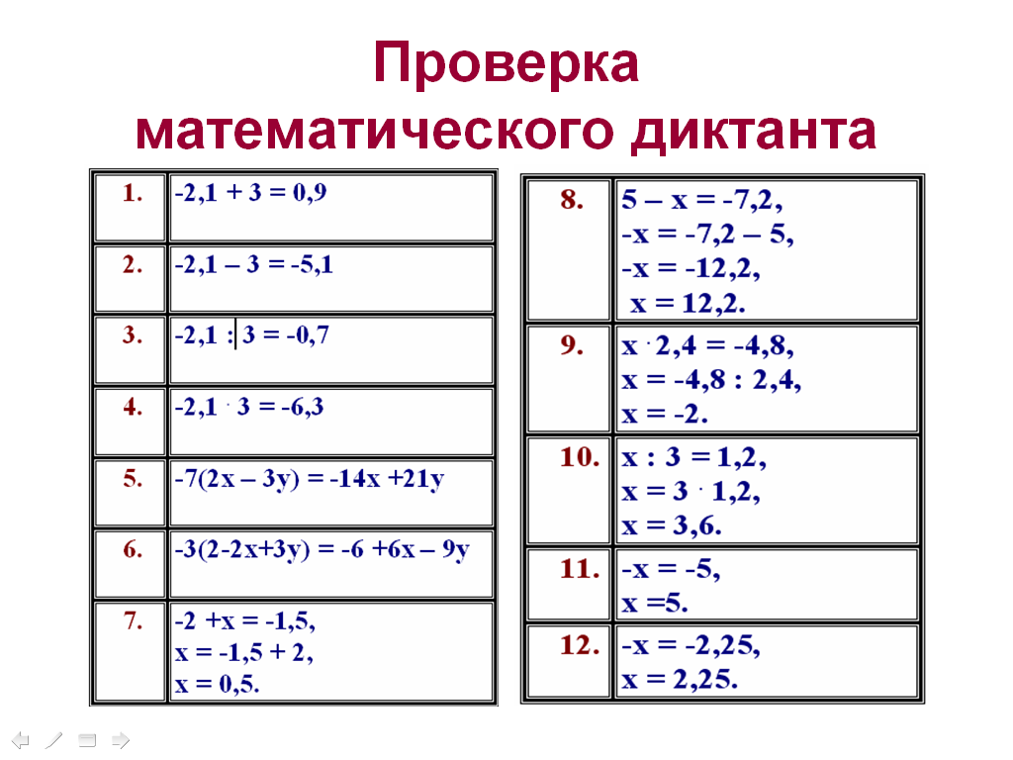
Проверка диктанта

Slide 11
Разминка для глаз

Slide 12
Разминка для глаз

Slide 13
Решить уравнения
1,2(3b+5)=2(2,4b – 3,6)
b = 11
2. 3,2(5x - 1) = 3,6x – 9,4
x = - 0,5
3. 0,3(5x - 7)=3(0,2x+3,2)
x = 13
4(1,2x + 3,7) – 2,8 =5,2x
x = 30
Ответ
Ответ
Ответ
Ответ

Slide 14


Самостоятельная работа
1 вариант | 2 вариант
10х – 2 = 18 | 20х + 4 = 44
3х + 1 = -5х - 15 | 7х +7 = х - 11
-3( х – 5 ) = -2( 5 – х ) | -4( х – 5 ) = -2(2 – х )
1 вариант | 2 вариант
х=2 | х=2
х=3 | х=-3
х=5 | х=4
Найдите ошибки, у кого их нет - поставьте себе "5"

Slide 15

Физкульминутка

Slide 16

Сведения из истории.
А вы знаете, когда люди начали решать уравнения?
Уже 4000 лет назад вавилоняне и египтяне решали разные задачи землемерия, строительства и военного дела с помощью уравнений. Уравнения умели решать в древности также китайские и индийские ученые. В музее изобразительных искусств в Москве хранится папирус, изготовленный из растений, на котором сделаны записи около 3500 тысяч лет назад. Вот одна из задач этого папируса: "Число и его половина составляет 9. Найдите эти числа".

Slide 17

Домашнее задание
Повторить правила из п.п. 41-42
№ 1341 (II ст.),
1342(и - м),
1348(а),
1350

